Slide 1



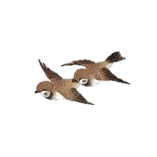
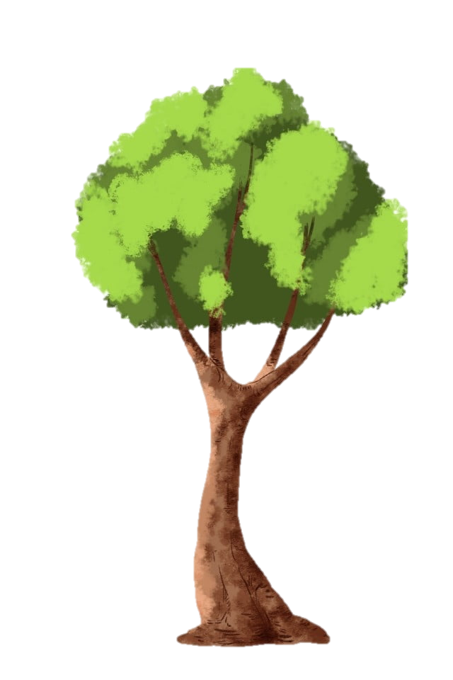
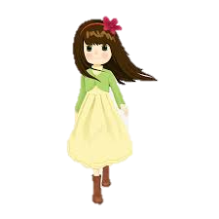

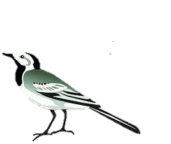
CHÀO MỪNG CÁC EM HỌC SINH
ĐẾN VỚI TIẾT HỌC NGỮ VĂN

Slide 2
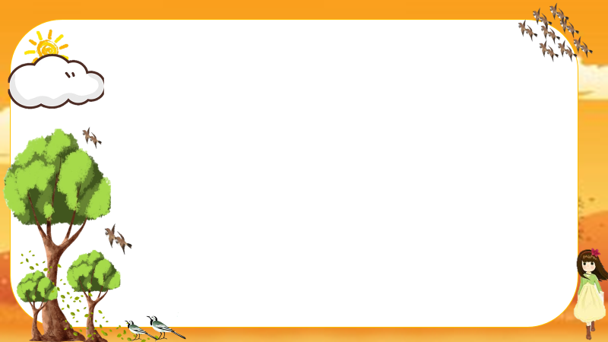

KHỞI ĐỘNG

Slide 3

GÓC SUY NGẪM
Hãy chia sẻ một trải nghiệm đẹp của tuổi thơ em. Ghi lại một số từ ngữ diễn tả cảm xúc của em khi nghĩ về trải nghiệm đó?
Hãy bắt đầu bằng: Tuổi thơ của tôi là…

Slide 4
ĐUỔI HÌNH BẮT CHỮ
Hãy quan sát hình ảnh và tìm từ khoá thể hiện nội dung của hình ảnh. Sau đó liên kết các từ khoá để tìm ra chủ đề của bài học hôm nay.

Slide 5
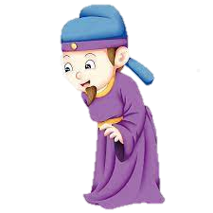
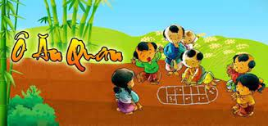

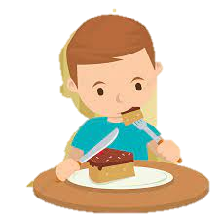
Hình ảnh này gợi cho em nhớ đến
trò chơi nào?
Ô ăn quan
Đáp án

Slide 6
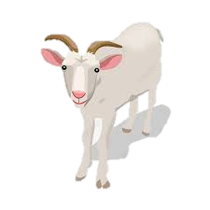
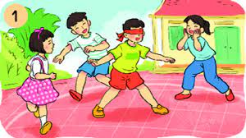

Hình ảnh này gợi cho em nhớ đến
trò chơi nào?
Bịt mắt bắt dê
Đáp án

Slide 7
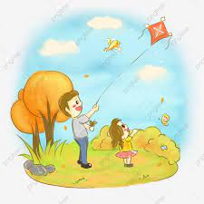
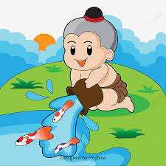

Hình ảnh này gợi cho em nhớ đến
trò chơi nào?
Thả diều
Đáp án

Slide 8
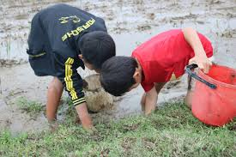
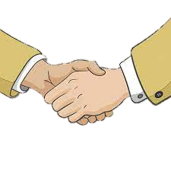
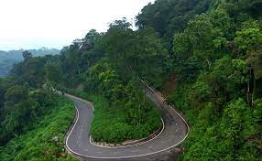
Hình ảnh này gợi cho em nhớ đến trò chơi nào?
Bắt cua
Đáp án

Slide 9
Kết nối các từ khoá
Khi được tham gia các trò chơi ấy, em có cảm thấy như thế nào?

Slide 10
HÌNH THÀNH
KIẾN THỨC

Slide 11
Tiết 1,2,3:
BẦY CHIM CHÌA VÔI
Nguyễn Quang Thiều

Slide 12
I. Đọc và tìm hiểu chung:

Slide 13

1. Đọc
- Hướng dẫn đọc nhanh.
+ Đọc giọng to, rõ ràng và lưu loát.
+ Thể hiện rõ lời thoại của Mên và Mon (đặc biệt là giọng điệu lo lắng của Mon và Mên).
- Hướng dẫn cách đọc chậm (đọc theo thẻ).
+ Đọc thẻ trước, viết dự đoán ra giấy.
+ Đọc văn bản và đối chiếu với sản phẩm dự đoán.

Slide 14

1. Đọc
Giải thích nghĩa các từ: chìa vôi, chũm, ngập bủm

Slide 15
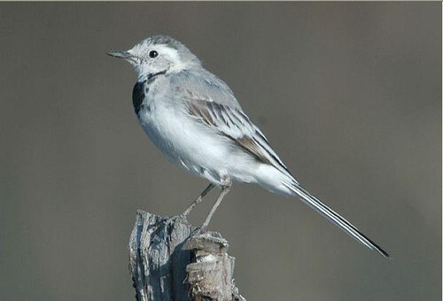
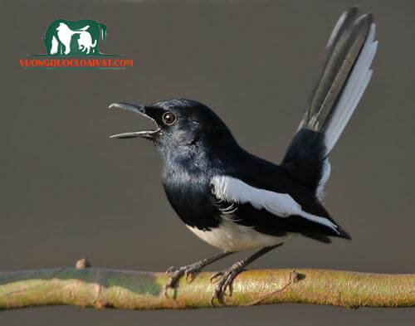
1. Đọc
chìa vôi: Loài chim nhỏ như chim sẻ, lông đen, đuôi và cánh có vệt trắng

Slide 16
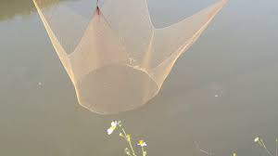
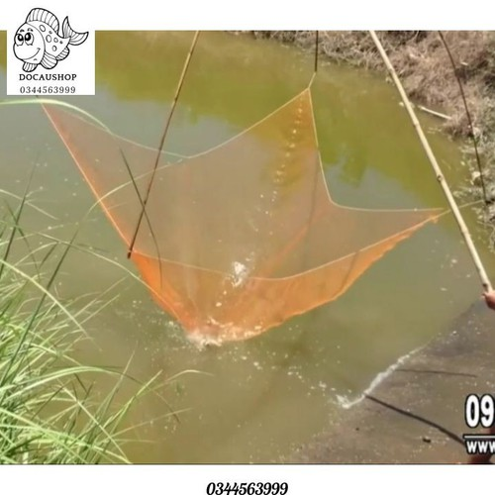
1. Đọc
Chũm: một loại lưới vó dùng để bắt cá tôm.

Slide 17
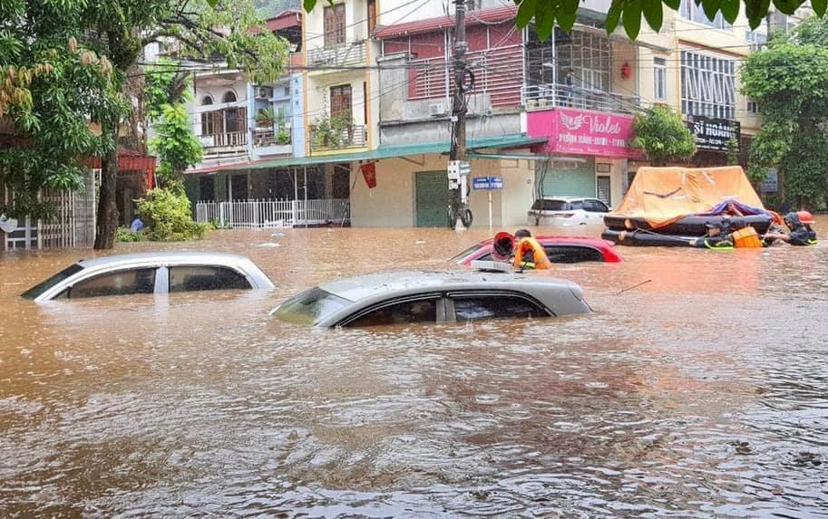
1. Đọc
ngập bủm: ngập hết.

Slide 18
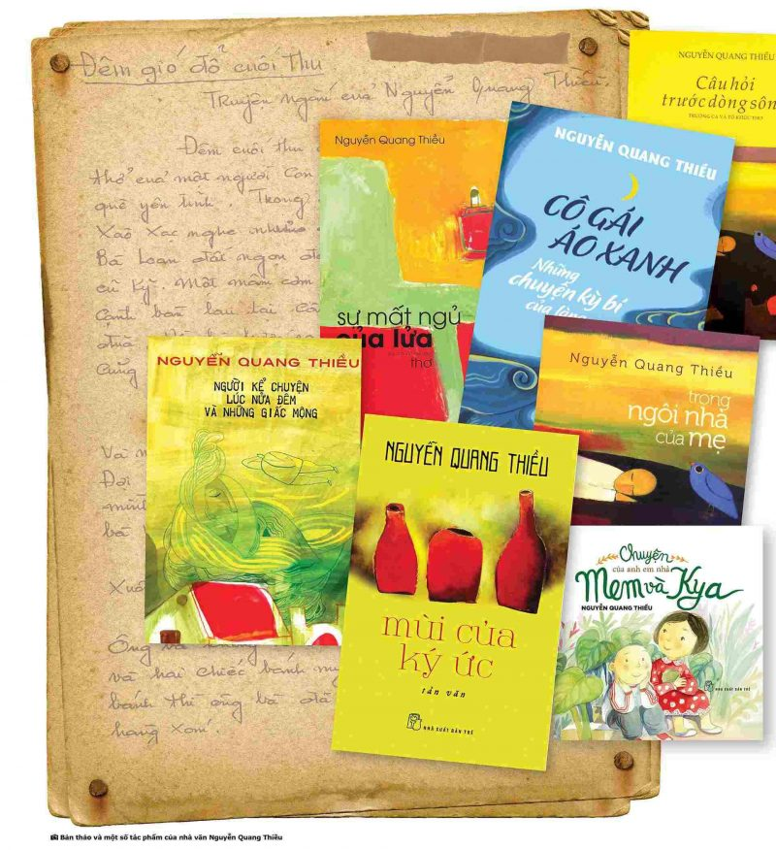


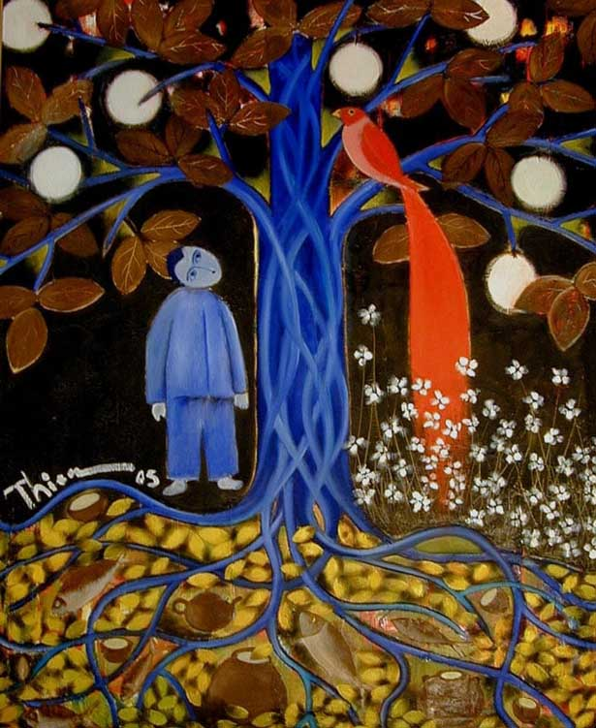
Các tác phẩm chính
1989
Ngôi nhà tuổi 17 (1990)

Slide 19
2. Tìm hiểu chung
Trình bày một vài thông tin về tác giả, tác phẩm và tóm tắt thông tin chính của văn bản vào phiếu học tập sau.

Slide 20
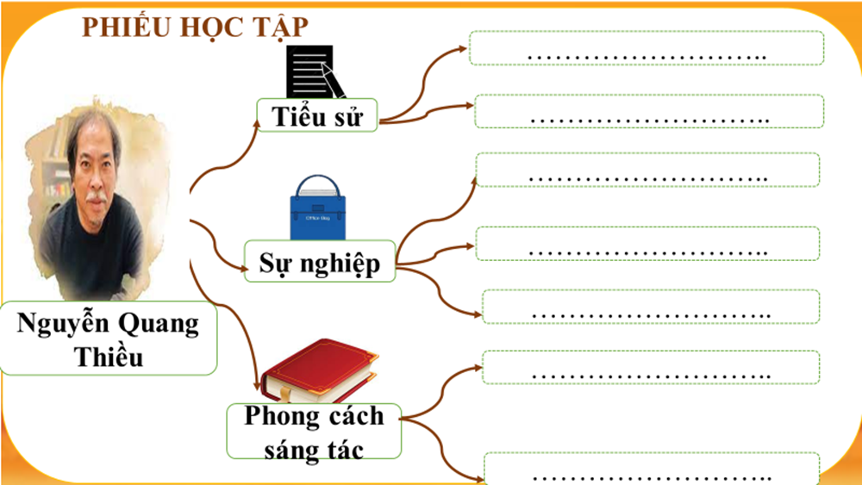
PHIẾU HỌC TẬP SỐ 1

Slide 21


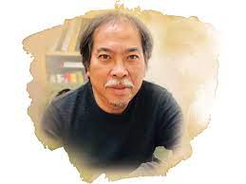
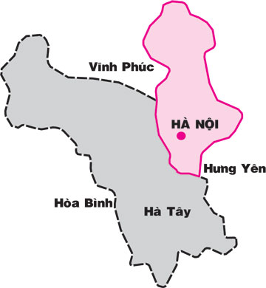
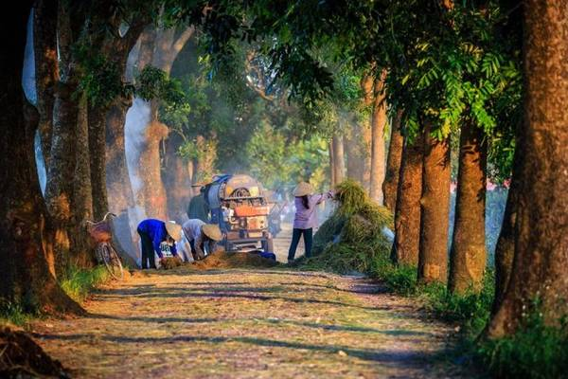
a. Tác giả:
Nguyễn Quang Thiều (1957)
Tiểu sử
Quê quán: Hà Tây (Hà Nội)
Nguyễn Quang Thiều

Slide 22

1. Tác giả tác phẩm
Nguyễn Quang Thiều (1957)
Tiểu sử
Quê quán: Hà Tây (Hà Nội)
Là một nhà thơ, nhà văn
Làm việc tại báo Văn nghệ
Sự nghiệp
Sáng tác thơ, viết truyện, vẽ tranh,...
Nguyễn Quang Thiều
Được trao tặng hơn 20 giải thưởng văn học trong nước và quốc tế

Slide 23

2. Tác giả tác phẩm
Nguyễn Quang Thiều (1957)
Tiểu sử
Quê quán: Hà Tây (Hà Nội)
Là một nhà thơ, nhà văn
Làm việc tại báo Văn nghệ
Sự nghiệp
Sáng tác thơ, viết truyện, vẽ tranh,...
Nguyễn Quang Thiều
Chân thực, gần gũi với cuộc sống đời thường…
Phong cách sáng tác
Cây viết văn xuôi giàu cảm xúc.

Slide 24

PHIẾU HỌC TẬP SỐ 2
- Xuất xứ: ……………………....
- Thể loại: ……………………
- Nhân vật chính: …………....

Slide 25
b. Tác phẩm
- Xuất xứ: in trong tập “Mùa hoa cải bên sông”.
- Thể loại: truyện
- Nhân vật chính: Mên và Mon.

Slide 26
2. Tác phẩm:
Bố cục 3 phần
P1: Từ đầu … “bắt đầu mùa sinh nở của chúng”
→ Cuộc trò chuyện của Mên và Mon ở đoạn 1
P2: tiếp theo… “Vâng! Cứ lấy đò của ông Hảo mà đi”.
→ Cuộc trò chuyện của Mên và Mon ở đoạn 2
P3: còn lại
→ Cảnh bầy chim chìa vôi bay lên vào buổi bình minh.

Slide 27
II. Khám phá văn bản

Slide 28
1. Tìm hiểu đề tài, ngôi kể
Em hãy xác định đề tài và ngôi kể của truyện Bầy chim chìa vôi?

Slide 29

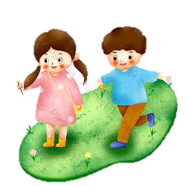
1. Tìm hiểu đề tài, ngôi kể
Đề tài trẻ em.
Ngôi kể thứ ba

Slide 30
2. Tìm hiểu lời người kể chuyện, lời nhân vật
Hoàn thiện PHT số 3 để tìm hiểu về lời người kể chuyện và lời nhân vật

Slide 31
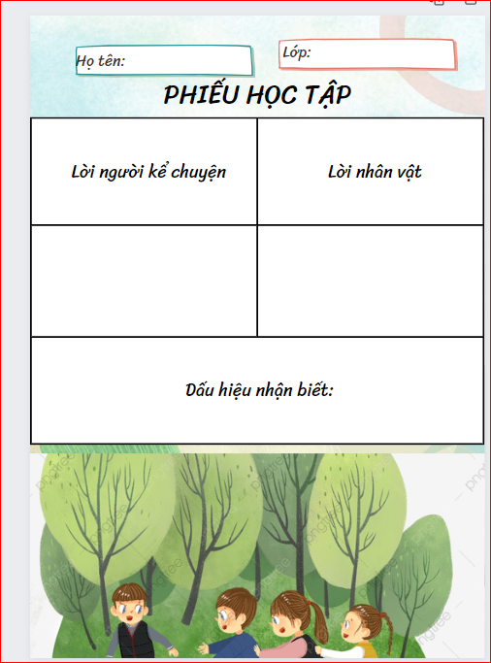

Slide 32
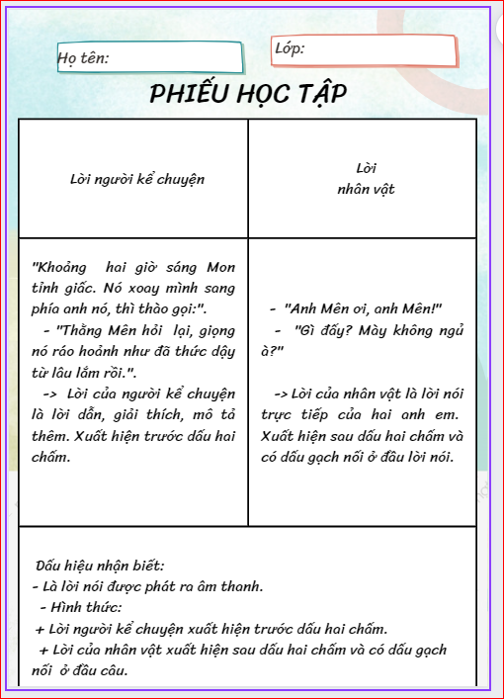

Slide 33
2. Tìm hiểu lời người kể chuyện, lời nhân vật
Lời người kể chuyện
Lời nhân vật
"Khoảng hai giờ sáng Mon tỉnh giấc. Nó xoay mình sang phía anh nó, thì thào gọi:“
- "Anh Mên ơi, anh Mên!"
- "Gì đấy? Mày không ngủ à?"
- "Thằng Mên hỏi lại, giọng nó ráo hoảnh như đã thức dậy từ lâu lắm rồi.".
-> Lời của nhân vật là lời nói trực tiếp của hai anh em. Xuất hiện sau dấu hai chấm và có dấu gạch nối ở đầu lời nói.
-> Lời của người kể chuyện là lời dẫn, giải thích, mô tả thêm. Xuất hiện trước dấu hai chấm.

Slide 34
2. Tìm hiểu lời người kể chuyện, lời nhân vật
Lời người kể chuyện | Lời nhân vật
"Khoảng hai giờ sáng Mon tỉnh giấc. Nó xoay mình sang phía anh nó, thì thào gọi:". - "Thằng Mên hỏi lại, giọng nó ráo hoảnh như đã thức dậy từ lâu lắm rồi.". -> Lời của người kể chuyện là lời dẫn, giải thích, mô tả thêm. | - "Anh Mên ơi, anh Mên!" - "Gì đấy? Mày không ngủ à?" -> Lời của nhân vật là lời nói trực tiếp của hai anh em. Xuất hiện sau dấu hai chấm và có dấu gạch nối ở đầu lời nói.
Dấu hiệu nhận biết:
- Là lời nói được phát ra âm thanh.
- Hình thức:
+ Lời người kể chuyện xuất hiện trước dấu hai chấm.
+ Lời của nhân vật xuất hiện sau dấu hai chấm và có dấu gạch nối ở đầu câu.

Slide 35
3. Tìm hiểu về chi tiết và tính cách nhân vật
Thảo luận 3 nhóm để tìm hiểu về chi tiết và tính cách nhân vật.

Slide 36
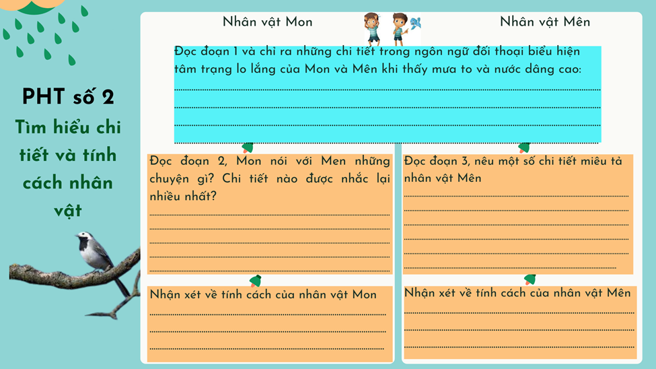
PHIẾU HỌC TẬP
4

Slide 37
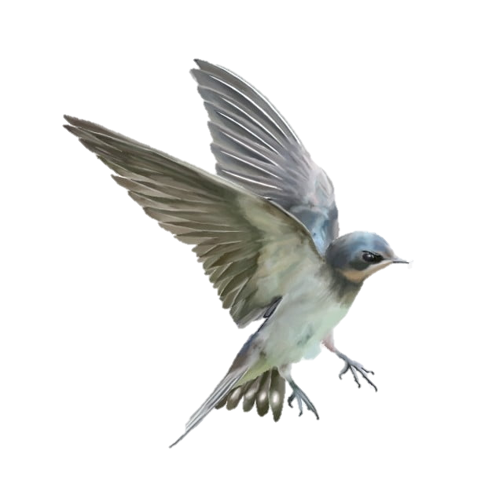
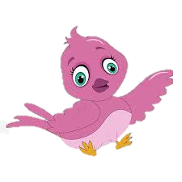
* Tâm trạng lo lắng của hai anh em Mon và Mên
Anh bảo có mưa to không?
Anh bảo nước sông có lên to không?
Thế anh bảo chúng nó có bơi được không?

Slide 38

* Chi tiết trong câu chuyện của Mon
Bố kéo chũm được một con cá măng và một con cá bống rất đẹp
Mon lấy trộm con cá bống thả ra cống sông
Nước sông dâng cao làm ngập cả cái hốc cắm sào đò.

Slide 39
* Chi tiết nhắc lại nhiều lần là nỗi lo lắng cho bầy chim
Tổ chim có bị ngập không?
Bầy chim non có bị chết đuối không?
Cần phải tìm cách nào để cứu chúng?

Slide 40
* Tính cách nhân vật Mon
Là cậu bé có tâm hồn trong sáng, nhân hậu.
Biết yêu thương loài vật, trân trọng sự sống.

Slide 41
* Chi tiết miêu tả nhân vật Mên
Tỏ vẻ người lớn với em trai ("Chứ còn sao"
Nhận phần khó về mình - kéo đò, để cho em đẩy đò.
Thái độ tỏ ra có chút phiền với những câu hỏi liên tiếp của người em, nhưng vẫn quan tâm, trả lời.

Slide 42
* Chi tiết miêu tả nhân vật Mên
Trêu em
Sợ bố dậy biết hai anh em chạy ra ngoài.
Căng mắt, im lặng nhìn đàn chim bay vào bờ. Khi thấy đàn chim đã vào bờ thì khóc.

Slide 43
Chi tiết Mon và Mên đã khóc khi chứng kiến bầy chim chìa vôi non bay lên khỏi dòng nước lũ:
Xúc động, cảm phục, thấy vui, vỡ òa hạnh phúc .
Chứng kiến chú chim chìa vôi vẫn còn an toàn.
Chim chìa vôi con “đã thực hiện xong chuyến bay quan trọng, đầu tiên.

Slide 44
* Tính cách nhân vật Mên
Là nhân vật còn trẻ con (khi cố tỏ ra người lớn với em trai)
Quyết đoán, trách nhiệm, có trái tim ấm áp, giàu lòng yêu thương.

Slide 45
4. Tìm hiểu chi tiết gây ấn tượng với bản thân
Chỉ ra chi tiết gây ấn tượng với bản thân em và lí giải vì sao?

Slide 46
4. Tìm hiểu chi tiết gây ấn tượng
với bản thân
Con chim non suýt thì ngã xuống nước, nhưng nó đã đập một nhịp quyết định, vụt bứt ra khỏi dòng nước và bay lên cao hơn lần cất cánh đầu tiên ở bãi cát.
Khung cảnh bãi sông trong buổi bình minh

Slide 47
4. Tìm hiểu chi tiết gây ấn tượng
với bản thân
Tác giả đã để cho cái kết trở nên tươi sáng và đẹp đẽ, hướng người đọc vào những điều đẹp, thiện ở tương lai.
Nghị lực phi thường của một con chim non, từ đó em nhìn về cuộc sống của con người, chúng ta cũng cần có những nghị lực để vươn lên

Slide 48
4. Tìm hiểu chi tiết gây ấn tượng
với bản thân
Gương mặt của hai anh em Mên - Mon tái nhợt vì nước mưa hửng lên ánh ngày.
Khung cảnh bãi sông trong buổi bình minh

Slide 49
4. Tìm hiểu chi tiết gây ấn tượng
với bản thân
"hửng lên ánh ngày" là sau khi nhìn được bầy chim đã vào bờ an toàn, hai anh em cảm thấy nhẹ nhõm, vui vẻ.
Sự tái nhợt đi là do hai anh em đã lo lắng cho bầy chim đến mất ngủ

Slide 50
5. Kết nối và trải nghiệm
Trong đoạn kết của truyện, Mên và Mon hình như không hiểu rõ vì sao mình lại khóc. Em hãy giúp các nhân vật lí giải điều đó.

Slide 51
Các nhân vật khóc vì
Chứng kiến chú chim chìa vôi vẫn còn an toàn.
Xúc động, cảm phục, thấy vui, vỡ òa .
Chim chìa vôi con “đã thực hiện xong chuyến bay quan trọng, đầu tiên.

Slide 52
III. Tổng kết
Hãy tóm tắt nội dung và ý nghĩa của văn bản?
Nghệ thuật đặc sắc được thể hiện qua văn bản?
Theo em, chủ đề của văn bản là gì?

Slide 53
III. Tổng kết

Slide 54
1. Nội dung
Kể về cuộc cất cánh của bầy chim chìa vôi non qua điểm nhìn của hai cậu bé Mên và Mon.
Qua đó ca ngợi trái tim ngây thơ, tràn đầy tình yêu thương, nhân hậu của trẻ nhỏ.

Slide 55
2. Nghệ thuật
Ngôn ngữ đối thoại mộc mạc, gần gũi, tự nhiên.
Miêu tả tâm lí nhân vật.

Slide 56
3.Những điều rút ra từ tác phẩm khi tìm hiểu văn bản truyện:
- Lựa chọn đề tài khi kể: gần gũi với cuộc sống của trẻ thơ.
- Cách kể:
+ Sử dụng ngôi kể thứ ba (người kể giấu mình, không xưng “tôi”).
+ Ngôn ngữ đối thoại mộc mạc, gần gũi, tự nhiên.
+ Ngôn ngữ kể tự nhiên.
- Lựa chọn những chi tiết tiêu biểu để kể/tả.

Slide 57
LUYỆN TẬP

Slide 58























Slide 59









Câu 1. Văn bản “Bầy chim chìa vôi” được trích từ
Mùa hoa cải bên sông
You are given 3 candies
GO HOME

Slide 60
Câu 2. Truyện “Bày chim chìa vôi” được kể theo
ngôi thứ ba
You are given 5 candies
GO HOME

Slide 61
Câu 3. Câu chuyện xảy ra trong thời gian và không gian nào?
- Thời gian vào mùa mưa.
- Không gian ở bãi đất giữa sông.
You are given 7 candies
GO HOME

Slide 62
Câu 4. Hai anh em trong truyện tên là gì?
Mên và Mon
You are given 2 candies
GO HOME

Slide 63
Câu 5. Ngoài trời đang mưa lớn, nước sắp ngập hai anh em Mon và Mên sợ điều gì?
chết bầy chim non
You are given 8 candies
GO HOME

Slide 64
Câu 6. Khi biết nước sông ngập lớn thì hai anh em đã làm gì?
Tìm cách để cứu bầy chim non
You are given 6 candies
GO HOME

Slide 65
Câu 7. Văn bản thuộc thể loại nào?
Truyện ngắn
You are given 9 candies
GO HOME

Slide 66
Câu 8. Văn bản “Bầy chim chìa vôi” thuộc đề tài nào?
Đề tài trẻ em
You are given 5 candies
GO HOME

Slide 67
Câu 9. Nghệ thuật xây dựng tình huống, tâm lý nhân vật lôi cuốn người đọc là một trong những nét tiêu biểu về nghệ thuật đúng hay sai?
Đúng.
You are given 2 candies
GO HOME

Slide 68
Câu 10. Mon là người như thế nào?
Mon là người sống tình cảm, biết yêu thương và luôn chú ý quan sát đến mọi vật xung quanh, đặc biệt là tình yêu động vật, thiên nhiên sâu sắc.
You are given 4 candies
GO HOME

Slide 69
VẬN DỤNG

Slide 70
Em hãy viết đoạn văn (5-7 câu) kể lại sự việc bầy chim chìa vôi bay lên khỏi bãi sông bằng lời của một trong hai nhân vật Mon hoặc Mên (ngôi kể thứ nhất)
VẬN DỤNG

Slide 71
* Về hình thức:
Đảm bảo hình thức đoạn văn. Đảm bảo số câu theo quy định. Đảm bảo quy tắc dung từ đặt câu. Trình bày sạch đẹp. Dùng ngôi kể thích hợp.
* Về nội dung
- Giới thiệu sự việc bầy chim chìa vôi bay lên khỏi bãi sông.
- Kể lại trình tự sự việc xảy ra.
- Kết hợp miêu tả khung cảnh xảy ra sự việc.
- Thể hiện cảm xúc của bản than về sự việc.
- Truyền tải thông điệp nếu có.

Slide 72
Lúc đó, trời vẫn còn mưa. Hai anh em chúng tôi nín lặng, ngồi im như xem đến đoạn phim gay cấn nhất. Tôi và anh Mên chỉ lo nhỡ con chim non kia có mệnh hệ gì... Thế rồi chuyện mà hai anh em tôi lo sợ đã xảy ra, con chim non suýt thì rơi xuống dòng nước. Tôi và anh Mên suýt thì hét lên theo tiếng hốt hoảng của chim mẹ. Nhưng may mắn thay, ở nhịp quyết định, con chim non đã bay vượt được lên. Khi đàn chim đã bay vào bờ, hai anh chúng tôi vẫn không dám nhúc nhích vì sợ có gì bất trắc; nước mắt chúng tôi cứ giàn ra, thế là, cuối cùng bầy chim non đã thực hiện xong chuyến bay quan trọng, đầu tiên và kì vĩ nhất trong đời chúng.

Slide 73
HƯỚNG DẪN TỰ HỌC
* Bài cũ: Học bài, sưu tầm tác phẩm cùng chủ đề.
Bài mới: Thực hành Tiếng Việt.
+ Đọc bài
+ Hoàn thành phiếu học tập.

Slide 74


